Slide 1
Génie Logiciel 2
Vincent Alves
Pierre Merlin d’Estreux De Beaugrenier
Benjamin Legrand
Thibault Gimenez

Slide 2
Sommaire
Introduction
Cahier des charges
Diagramme de Gantt
Analyse du projet
Diagramme Use Case
Diagramme de classe
Diagramme d’activité
Diagramme de séquence
III) Conception du projet
MVC
Sérialisation
Exeption

Slide 3
Introduction
But du projet :
Développer un logiciel de gestion et de traitement de QCM
Approche du travail en équipe
Gestion d’un projet sur la durée
Préparer au monde du travail

Slide 4
Cahier des charges
Trois type d’utilisateur :
Administrateur
Créer promotion (liste d’élève)
Définir module (prérequis)
Définir des utilisateur(nom, prénom, login, mot de passe)
.Enseignant
Gérer des QCM(liste de question\réponse, accessibilité)
Gérer des Session de QCM(date de début et de fin, promotion, module)
Voir les réponses du QCM et des Sessions de QCM
Élève
Répondre aux QCM selon l’accessibilité
Consulter ses résultats
Contrainte : UML et JAVA

Slide 5
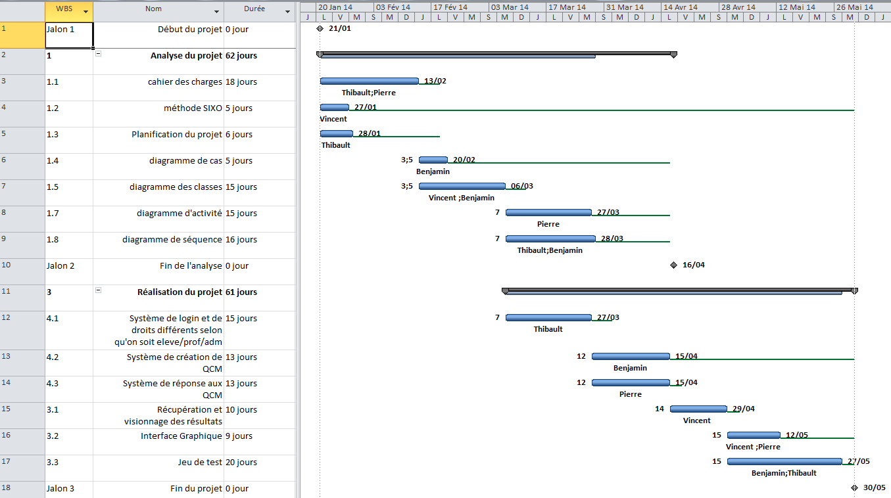
Diagramme de Gantt

Slide 6
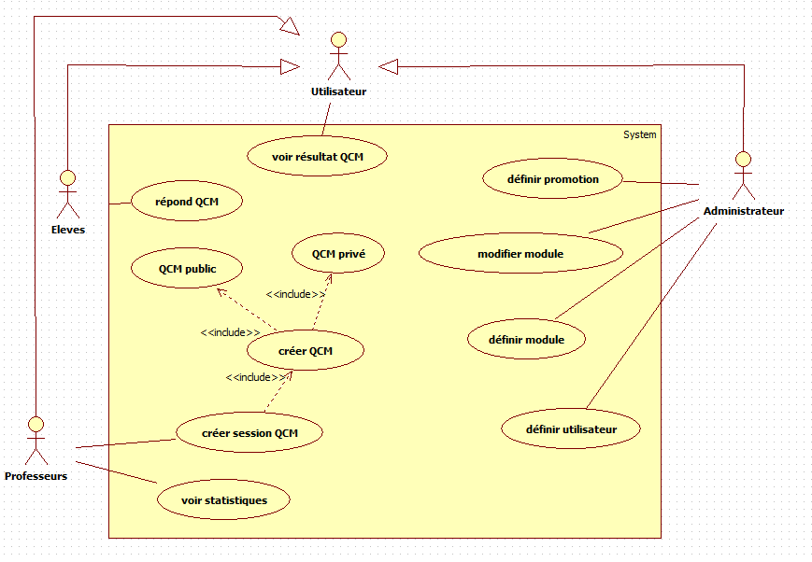
Diagramme Use Case

Slide 7
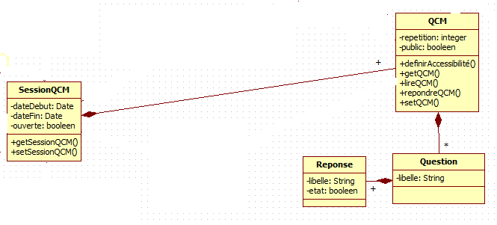
Diagramme de Classes

Slide 8
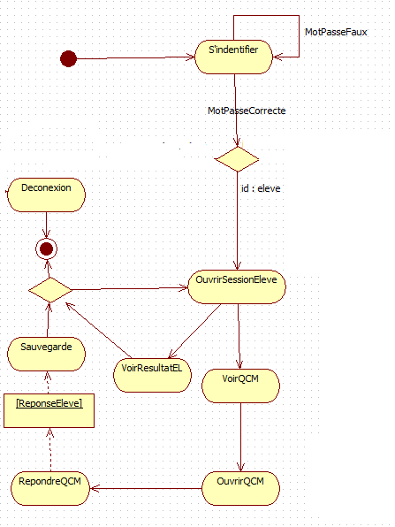
Diagramme d’activité

Slide 9
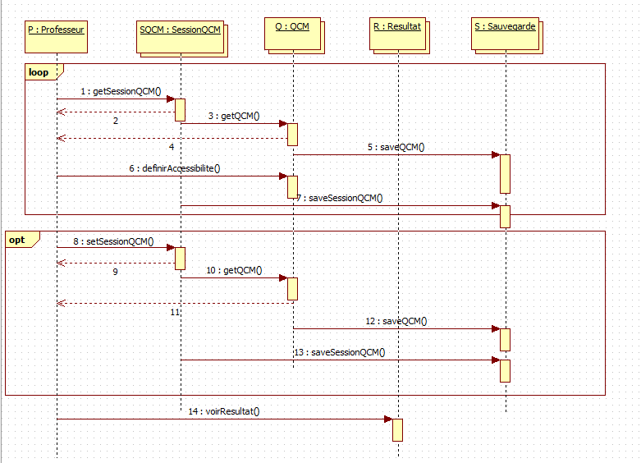
Diagramme de séquence

Slide 10
MVC
Modèle : encapsule le cœur fonctionnel de l'application, le domaine logique(les informations).
Vue : les données sont envoyées, par le modèle, à la vue qui les présente à l’utilisateur(affichage par menu).
Contrôleur : reçoit les données et les transmets au modèle ou à la vue.

